Slide 1
周学习总结
许典

Slide 2

嵌入式FPGA的算法加速设计流程
Vitis HLS设计算法电路结构并测试导出IP
将导出的IP核导入到Vivado中，并且连接arm核
在Vitis中设计调用函数，启动FPGA之后，通过中断获取到运行之后的结果

Slide 3
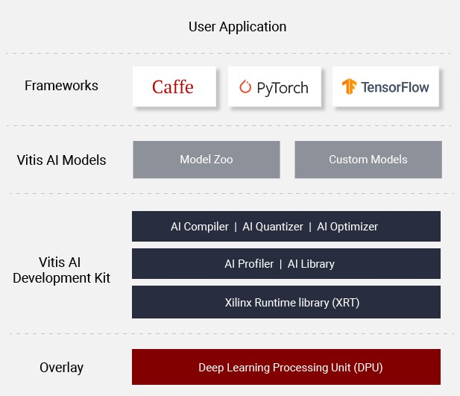
嵌入式FPGA通用模型加速设计流程
在这种设计结构中，需要做的是将框架中的模型进行FPGA的实现的通用优化

Slide 4
两种设计比较
 | FPGA算法加速设计 | FPGA通用模型加速设计
模型 | 单个模型的针对性优化 | 同类模型的普遍性优化
规模 | 小 | 大
实验及结果特点 | 验证形式实验，可行即可 | 比较形式实验，要有竞争力

